Slide 1


ПОЕТАПНИЙ ПІДХІД ДО НАГЛЯДУ ЗА ФАКТОРАМИ РИЗИКУ НЕІНФЕКЦІЙНИХ ЗАХВОРЮВАНЬ В УКРАЇНІ
НАЦІОНАЛЬНЕ ДОСЛІДЖЕННЯ STEPS 2026
Вперше після 2019 року Україна оновлює дані про стан здоров’я населення
та вплив ключових факторів ризику – щоденних звичок і умов, що формують здоров’я

Slide 2
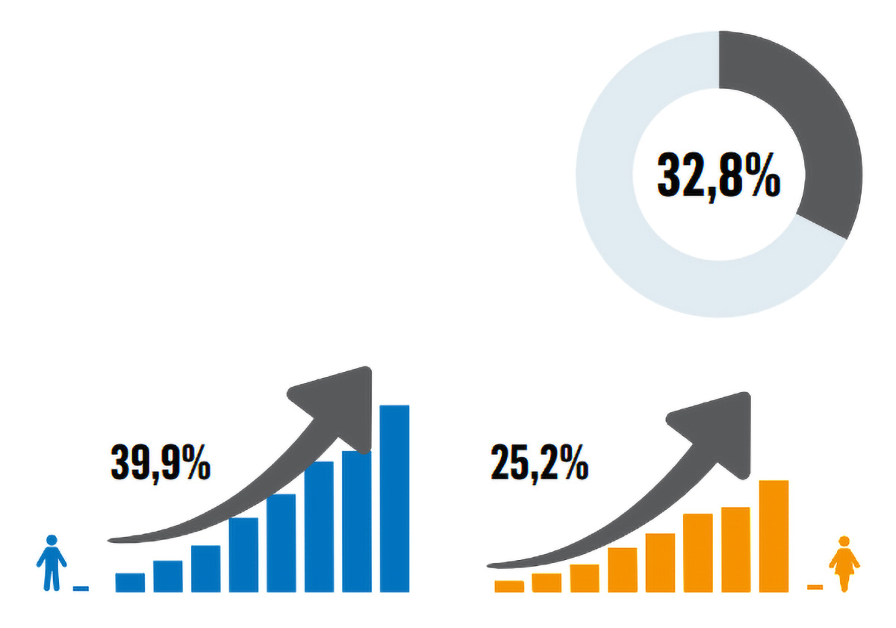
Неінфекційні захворювання не виникають раптово
Вони формуються під впливом факторів ризику, які накопичуються з часом – це щоденні звички, спосіб життя, рівень фізичної активності, харчування.
У 2019 році (у першому раунді) ми дізналися, що третина українців – 32,8% – мають одразу 3–5 факторів ризику.
Це означає значно вищий ризик розвитку серйозних захворювань і підкреслює, наскільки важливо мати актуальні дані,
щоб розуміти ситуацію і діяти.
Вплив 3-5 факторів ризику
*за даними Дослідження STEPS: поширеність факторів ризику неінфекційних захворювань в Україні у 2019 році.
2

Slide 3
Дослідження STEPS проводиться на замовлення Міністерства охорони здоров’я України за координації ДУ «Центру громадського здоров’я МОЗ України» громадською організацією «Український інститут соціальних досліджень ім. Олександра Яременка» та медичною лабораторією «ДІЛА» за фінансування та технічної підтримки офісу ВООЗ в Україні та Європейського офісу ВООЗ.
Донори, що підтримують дослідження STEPS: Норвезьке агентство з розвитку співробітництва (Norad), уряд Нідерландів, компанія «Ново Нордіск» та Європейський Союз.

Slide 4
Характеристика дослідження STEPS 2026
Цільова група:
доросле населення України віком 18-69 років.
Географічне охоплення:
Всі області України та м. Київ, крім тимчасово окупованих територій (які не контролюються урядом України), а також територій, що знаходяться в безпосередній близькості від бойових дій (повністю виключені Луганська та Донецька області, а також Автономна Республіка Крим).
Розмір вибірки:
3900 осіб.
Метод дослідження:
інтерв’ю «віч-на-віч» за місцем проживання респондента.

Slide 5
Дослідження STEPS - три послідовні кроки, які дозволяють отримати повну картину – від способу життя до об’єктивних медичних показників
СПОСІБ ЖИТТЯ
Опитування
(звички, наявні захворювання, спосіб життя)
ФІЗИЧНІ ПОКАЗНИКИ
Вимірювання
(вага, тиск, показники тіла)
БІОМАРКЕРИ ЗДОРОВ’Я
Аналіз крові
(ключові показники, що можуть свідчити про розвиток серцево-судинних захворювань, цукрового діабету та патології нирок)
5

Slide 6
Крок
Опитування щодо:
Вживання тютюну та продуктів, що містять нікотин
Споживання алкоголю
  Раціону харчування (зокрема вживання харчової солі)
Фізичної активності
Історії підвищеного артеріального тиску
  Історії діабету
  Історії підвищеного загального холестерину
  Історії серцево-судинних захворювань
  Порад стосовно здорового способу життя
  Скринінгу на рак шийки матки та рак молочних залоз (для жінок)
  Травматизму
  Психічного здоров’я
  Хронічних респіраторних захворювань
6

Slide 7
Крок
Вимірювання фізичних показників
зросту та ваги
(з розрахунком індексу маси тіла),
      за допомогою попередньо відкаліброваних
      стадіометрів та підлогових ваг
окружності талії та стегон,
      за допомогою стрічки для вимірювання
артеріального тиску та частоти серцевих скорочень
      за допомогою електронних тонометрів
7

Slide 8
Крок
Забір крові
З метою подальшого проведення біохімічних досліджень венозної крові для визначення рівня:
Глікованого гемоглобіну,
Холестерину,
Тригліцеридів,
Ліпопротеїдів низької щільності,
Ліпопротеїдів високої щільності,
Креатиніну,
С-реактивного білка
! Забір крові проводитиметься професійним медичним персоналом.
! Кожен респондент отримає інформаційний буклет про фактори ризику НІЗ, результати своїх фізичних вимірювань, довідкову інформацію щодо проведених вимірювань та інформацію, як отримати результати аналізів крові.
8

Slide 9
Виклики сьогодення
Дослідження проводиться в умовах повномасштабної війни,
яка змінює фактори, що впливають на здоров’я
Хронічний стрес і психоемоційні навантаження
Зміни у способі життя та харчуванні
Зміни рівнів фізичної
активності
Обмеження доступу до профілактичних та медичних послуг
9

Slide 10

Без актуальних даних неможливо ефективно реагувати на виклики для здоров’я населення
ПРОВЕДЕННЯ ДОСЛІДЖЕННЯ ДОЗВОЛИТЬ:
побачити реальну картину стану здоров’я населення
відстежити ключові тенденції та фактори ризику
вчасно реагувати та приймати ефективні рішення
За проведенням дослідження можна слідкувати на сторінці офіційного сайту Центру громадського здоров’я:
Вік, стать та
конституційні
цінності
10

